Slide 1
Aprendizaje Supervisado
Docentes:
Dra. Ing. Karim Nemer
Dr. Lic. José Robledo

Slide 2
Temario del Curso
Introducción al ML
Etapas en la aplicación del ML
Aprendizaje supervisado.
  Repaso: Regresión Lineal y Polinomial, Regresión Logística, Naive Bayes.
Support Vector Machines.
  Repaso: Perceptrón.
  SVC/SVR. Datos no linealmente separables. Función de costo.
Ensemble learning.
  Repaso: Decision Trees
  Random Forest, Bagging, Boosting, Voting.
Redes neuronales.
  Perceptrón multicapa.
Sistemas de recomendación.
  Filtrado colaborativo.
Prácticas

Slide 3
Primera Clase

Slide 4
Primera clase: 24/06/2022
Introducción al ML
Etapas en la aplicación del ML
Aprendizaje supervisado.
  Repaso: Regresión Lineal y Polinomial, Regresión Logística, Naive Bayes.
Support Vector Machines.
  Repaso: Perceptrón.
  SVC/SVR. Datos no linealmente separables. Función de costo.
Ensemble learning.
  Repaso: Decision Trees
  Random Forest, Bagging, Boosting, Voting.
Redes neuronales.
  Perceptrón multicapa.
Sistemas de recomendación.
  Filtrado colaborativo.
Prácticas

Slide 5
Introducción al Machine Learning
El aprendizaje automático es el proceso que le da a las computadoras la habilidad de aprender sin ser explícitamente programadas.
A.L Samuel
Se dice que un programa de computación aprende de la experiencia E con respecto a una tarea T y alguna medida de rendimiento P, si es que el rendimiento en T, medido por P, mejora con la experiencia
E.T.M Mitchell

Slide 6
Etapas en la aplicación del Aprendizaje Supervisado
Definición del problema
Análisis detallado de los datos
Definición de métricas de éxito y fracaso
División del conjunto de datos (entrenamiento y test)
Procesar los datos
Diseñar un modelo "blando" para ver que ande
Ajustar los parámetros del modelo a lo deseado
Analizar la evolución del entrenamiento
Entrenar con los requerimientos definidos
Testear el sistema
En caso de no obtener resultados aceptables, volver al principio

Slide 7
Ejemplos de aprendizaje supervisado
Aprobación crediticia
Recomendación de propaganda
Discriminación de e-mails
Identificación de rostros en imágenes
Recomendación de la próxima serie o película a ver

Slide 8
Descripción del problema: Aprendizaje supervisado
Datos: Se dispone de un conjunto de registros (o ejemplos, o instancias) descritos por n atributos: A₁, A₂, ... , A_{n} y cada instancia está anotada con una etiqueta, pudiendo ser una clase o un valor numérico.
Objetivo: Aprender un modelo (o función) a partir de los datos, buscando predecir sus etiquetas a partir de los atributos. Este modelo puede ser utilizado para predecir las etiquetas de nuevos registros sin anotar.
Resulta-dos
Datos
Función
Generalización
Datos
Obtención de salida
Verifica-ción
Actualiza-ción
Aplica la técnica
Error aceptable

Slide 9
Aprendizaje Supervisado

Slide 10
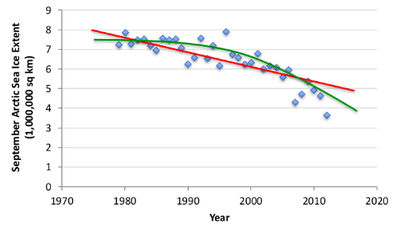
Regresión
Dados (x₁,y₁), (x₂, y₂), …, (x_{n}, y_{n})
Aprender una f(x) que permita predecir y a partir de x
Si y ϵ ℝ^{n}: Es un problema de regresión.
Filminas del
curso previo

Slide 11
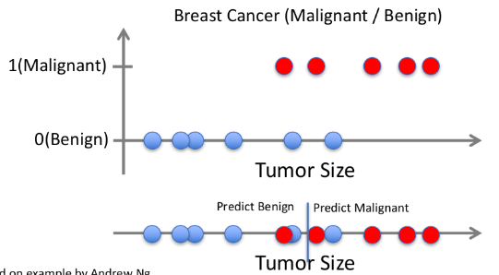
Clasificación
Dados (x₁,y₁), (x₂, y₂), …, (x_{n}, y_{n})
Aprender una f(x) que permita predecir y a partir de x
Si y es categórica: Es un problema de clasificación.
Filminas del
curso previo

Slide 12
Clasificación
Dados (x₁,y₁), (x₂, y₂), …, (x_{n}, y_{n})
Aprender una f(x) que permita predecir y a partir de x
Si y es categórica: Es un problema de clasificación.
Filminas del
curso previo

Slide 13
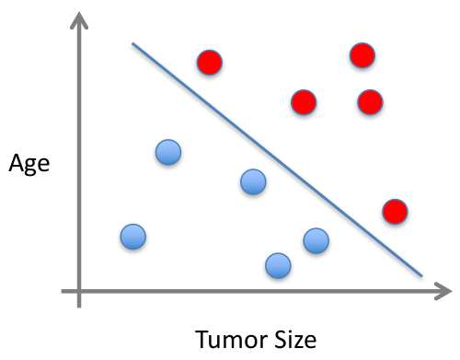
Aprendizaje Supervisado
La variable x puede ser multidimensional.
Cada dimensión corresponde a un atributo:
  Edad del paciente
  Tamaño del tumor
  Uniformidad en la forma de la célula
  Etcétera
La regresión busca “acercar” los datos a una función (lineal, polinomial, etc.)
La clasificación busca separar los datos mediante ciertos “bordes”.
Filminas del
curso previo

Slide 14
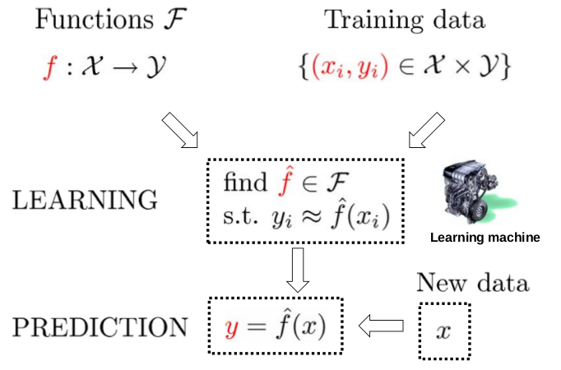
Aprendizaje supervisado
Filminas del
curso previo

Slide 15
Elección de hiperparámetros
Se tiene la base de datos con toda los datos. Dividir el conjunto total de ejemplos en tres subconjuntos
Entrenamiento: aprendizaje de variables del modelo
Validación: ajuste/elección de hiperparámetros
Evaluación: estimación final del desempeño del modelo entrenado (y con hiperparámetros elegidos adecuadamente)
Entrena-miento
Validación
Evalua-ción
Datos

Slide 16
Regresión Lineal y Polinomial

Slide 17
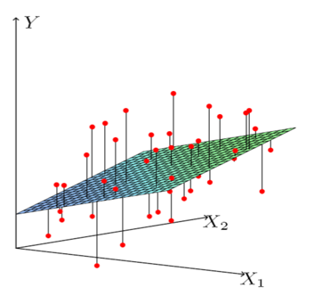
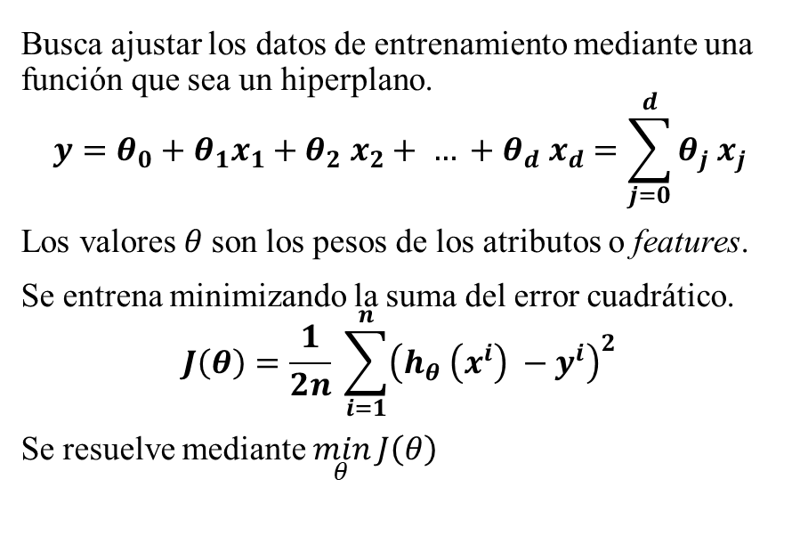
Regresión Lineal
Busca ajustar los datos de entrenamiento mediante una función que sea un hiperplano.
$$y=θ_{0}+θ_{1}x_{1}+θ_{2} x_{2}+ … +θ_{d} x_{d}=\sum_{j=0}^{d}{θ_{j} x_{j}}$$
Los valores 𝜃 son los pesos de los atributos o features.
Se entrena minimizando la suma del error cuadrático.
$$J\left(θ\right)=\frac{1}{2n} \sum_{i=1}^{n}{{\left(h_{θ} \left(x^{i}\right) −y^{i}\right)}^{2}}$$
Se resuelve mediante $\min_{θ}{J\left(θ\right)}$

Slide 18
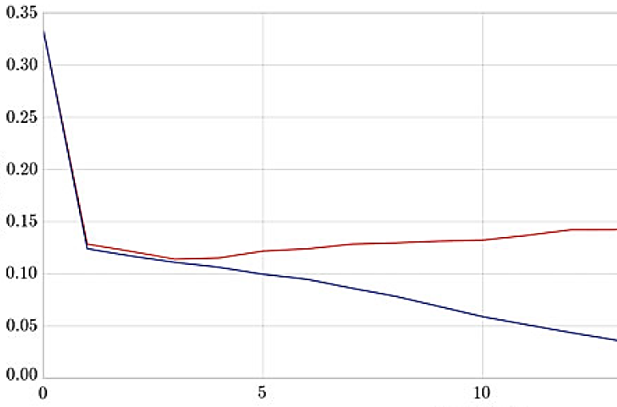
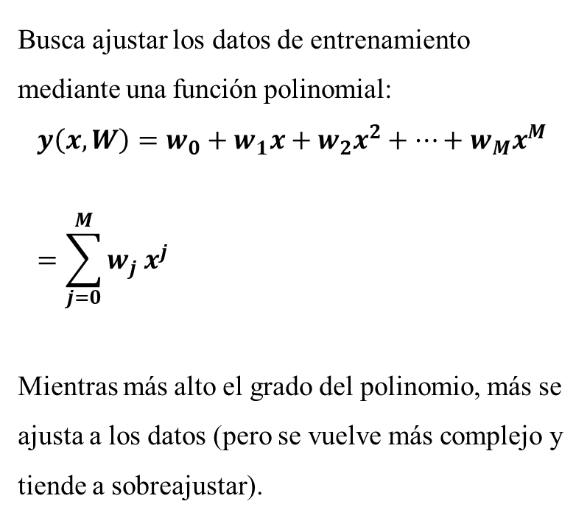
Regresión Polinomial
Busca ajustar los datos de entrenamiento mediante una función polinomial:
$$y\left(x,W\right)=w_{0}+w_{1}x+w_{2}x^{2}+…+w_{M}x^{M}=\sum_{j=0}^{M}{w_{j} x^{j}}$$
Mientras más alto el grado del polinomio, más se ajusta a los datos (pero se vuelve más complejo y tiende a sobreajustar).
Error de entrenamiento
Error de testeo

Slide 19
Demo Time (demo_1_linear_regression)
Notes:
La demo nos muestra ciertos "problemas" con el perceptrón que intentaremos corregir luego con las SVMs

Slide 20
Regresión Logística

Slide 21
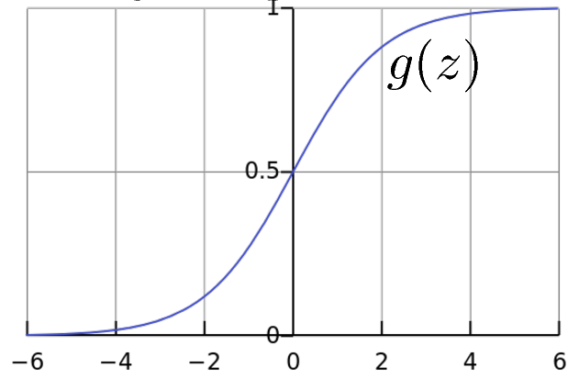
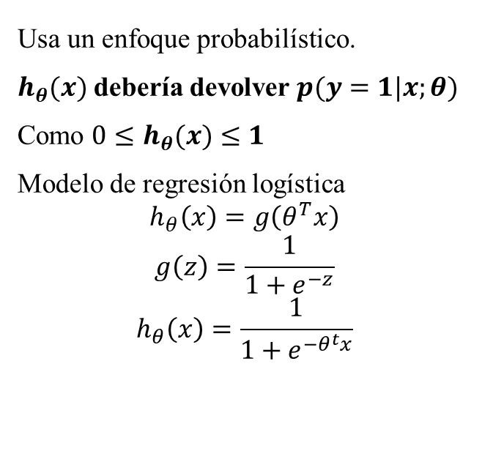
Regresión Logística
Usa un enfoque probabilístico.
$h_{θ}(x)$ debería devolver $p(y=1|x;θ)$
Como $0≤h_{θ}(x)≤1$
Modelo de regresión logística
$$h_{θ}\left(x\right)=g\left(θ^{T}x\right)$$
$$g\left(z\right)=\frac{1}{1+e^{−z}}$$
$$h_{θ}\left(x\right)=\frac{1}{1+e^{−θ^{t}x}}$$

Slide 22
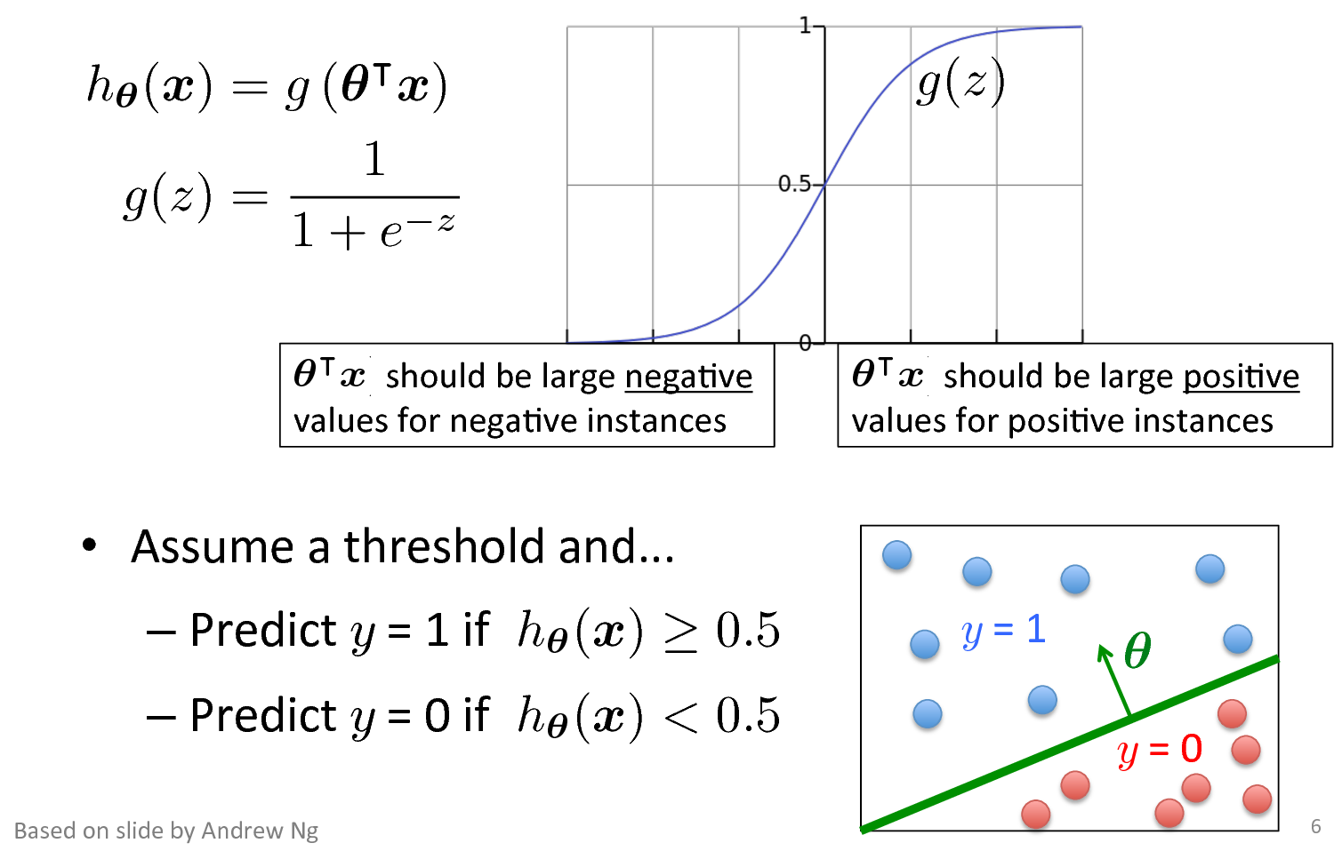
Regresión Logística
𝜭^{T}x debería tener valores negativos grandes para instancias negativas y valores positivos grandes para instancias positivas.
Definir un umbral y...
Predecir
si
Predecir
si

Slide 23
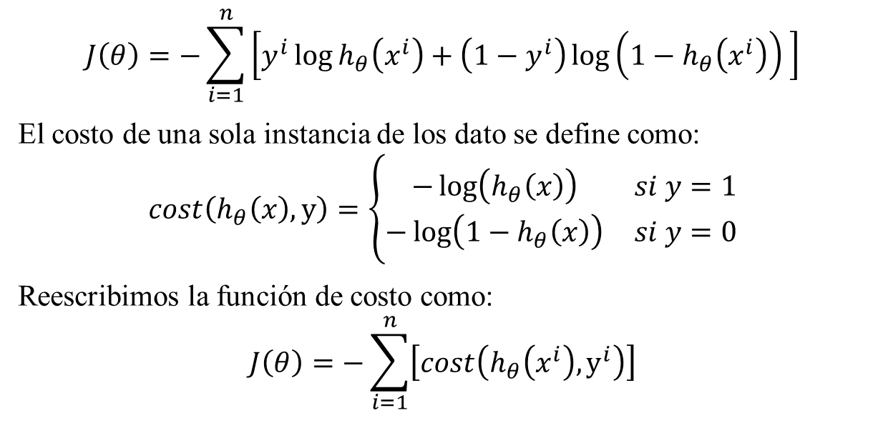
Regresión Logística: Función de costo
$$J\left(θ\right)=−\sum_{i=1}^{n}{\left[y^{i}\log{h_{θ}\left(x^{i}\right)+\left(1−y^{i}\right)\log\left(1−h_{θ}\left(x^{i}\right)\right) }\right]}$$
El costo de una sola instancia de los dato se define como:
$$cost\left(h_{θ}\left(x\right),y\right)=\left\{\begin{matrix}−\log\left(h_{θ}\left(x\right)\right) & si y=1 \\ −\log\left(1−h_{θ}\left(x\right)\right) & si y=0\end{matrix}\right.$$
Reescribimos la función de costo como:
$$J\left(θ\right)=−\sum_{i=1}^{n}{\left[cost\left(h_{θ}\left(x^{i}\right),y^{i}\right)\right]}$$
Notes:
Descenso por gradientes: https://towardsdatascience.com/introduction-to-logistic-regression-66248243c148, https://towardsdatascience.com/gradient-descent-demystified-bc30b26e432a,

Slide 24
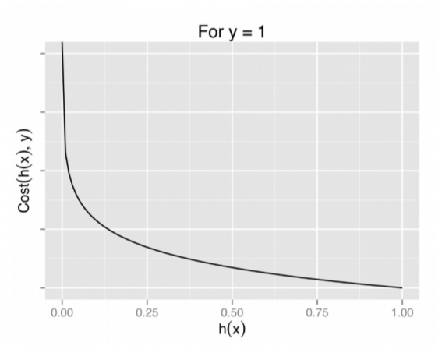
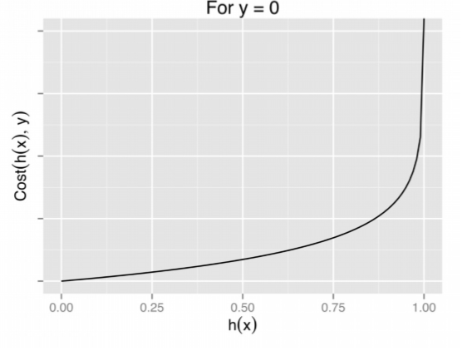
Comportamiento de la función de costo
Notes:
Por qué esa función de costo? https://ml-cheatsheet.readthedocs.io/en/latest/logistic_regression.html#cost-function

Slide 25
Demo Time (demo_2_logistic_regression)
Notes:
La demo nos muestra ciertos "problemas" con el perceptrón que intentaremos corregir luego con las SVMs

Slide 26
Naive Bayes

Slide 27
Naive Bayes
Es un clasificador basado en el teorema de Bayes, con una asunción “inocente” sobre los datos.
Son “naive” porque se asume que las variables predictoras son independientes entre sí.
Es muy sencillo de programar y entender.
Sirve mucho como línea base de comparación, puede tener resultados que sobrepasan a algoritmos mucho más complejos.
Es rápido de entrenar y funciona con datos de mucha dimensionalidad (e.g. es muy útil a la hora de clasificar documentos).

Slide 28
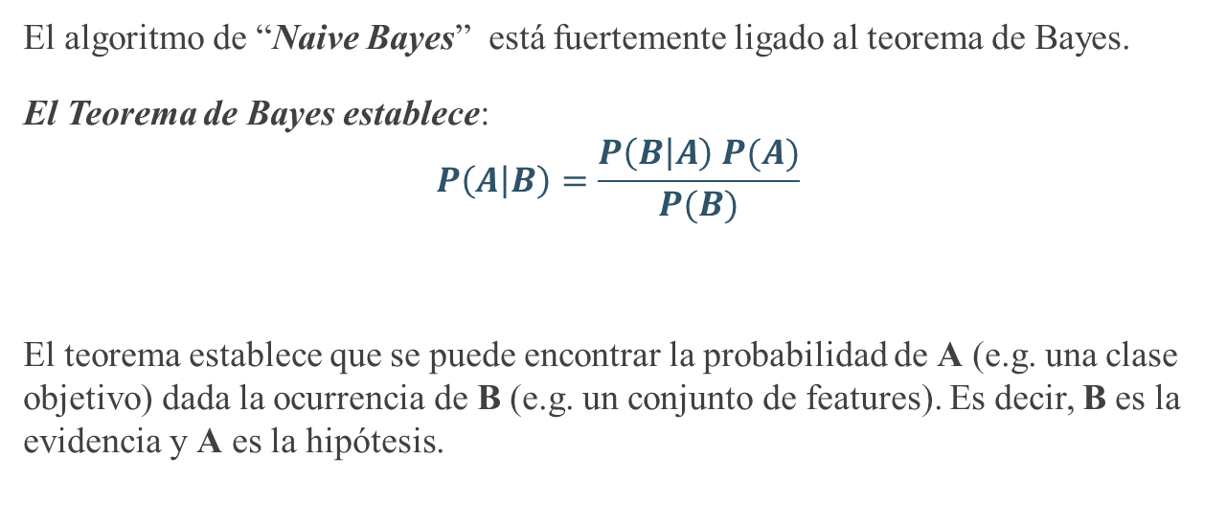
Teorema de Bayes
El algoritmo de “Naive Bayes” está fuertemente ligado al teorema de Bayes.
El Teorema de Bayes establece:
$$P\left(A | B\right)=\frac{P\left(B | A\right) P(A)}{P(B)}$$
El teorema establece que se puede encontrar la probabilidad de A (e.g. una clase objetivo) dada la ocurrencia de B (e.g. un conjunto de features). Es decir, B es la evidencia y A es la hipótesis.

Slide 29
Naive Bayes: Asunciones
Bajo el teorema de Bayes, la principal asunción es que los atributos son independientes entre sí. Esto significa que la presencia de una característica no afecta a las otras. Esta asunción es “naive”, por eso el nombre del algoritmo.
Una segunda asunción, es que todos los atributos tienen el mismo efecto en la salida del algoritmo.

Slide 30
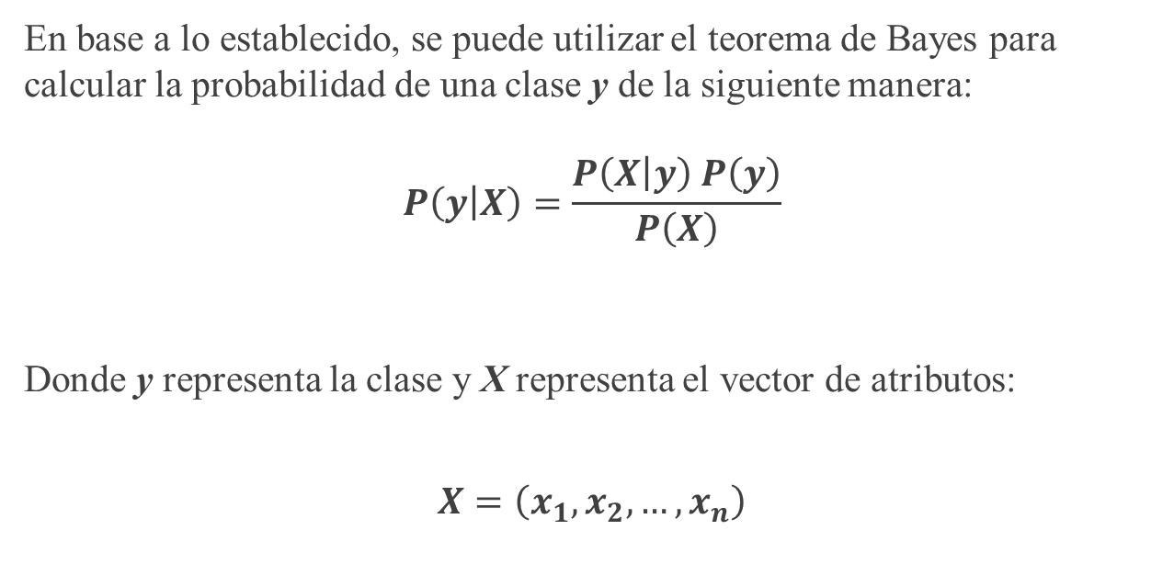
Naive Bayes: Utilizando el Teorema de Bayes
En base a lo establecido, se puede utilizar el teorema de Bayes para calcular la probabilidad de una clase y de la siguiente manera:
$$P\left(y | X\right)=\frac{P\left(X | y\right) P\left(y\right)}{P\left(X\right)}$$
Donde y representa la clase y X representa el vector de atributos:
$$X=\left(x_{1},x_{2},…,x_{n}\right)$$

Slide 31
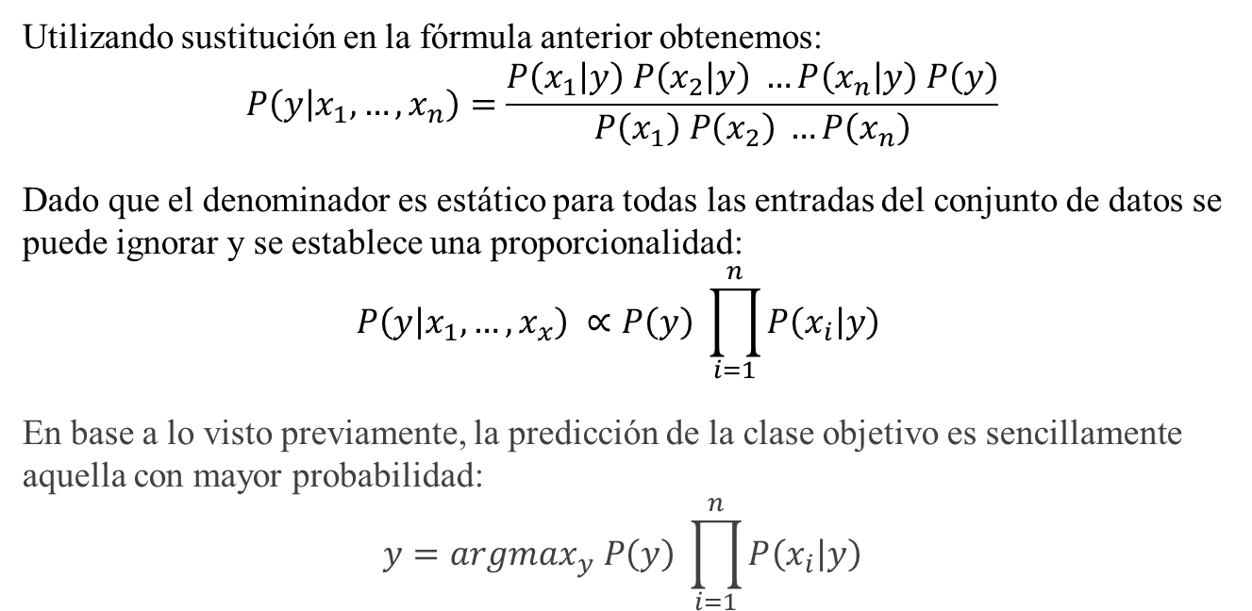
Naive Bayes: Utilizando el Teorema de Bayes
Utilizando sustitución en la fórmula anterior obtenemos:
$$P\left(y | x_{1},…,x_{n}\right)=\frac{P\left(x_{1} | y\right) P\left(x_{2} | y\right) …P\left(x_{n} | y\right) P\left(y\right)}{P\left(x_{1}\right) P\left(x_{2}\right) …P\left(x_{n}\right)}$$
Dado que el denominador es estático para todas las entradas del conjunto de datos se puede ignorar y se establece una proporcionalidad:
$$P\left(y | x_{1}, …,x_{x}\right) ∝P\left(y\right) \prod_{i=1}^{n}{P\left(x_{i} | y\right)}$$
En base a lo visto previamente, la predicción de la clase objetivo es sencillamente aquella con mayor probabilidad:
$$y=argmax_{y} P\left(y\right) \prod_{i=1}^{n}{P\left(x_{i} | y\right)}$$

Slide 32
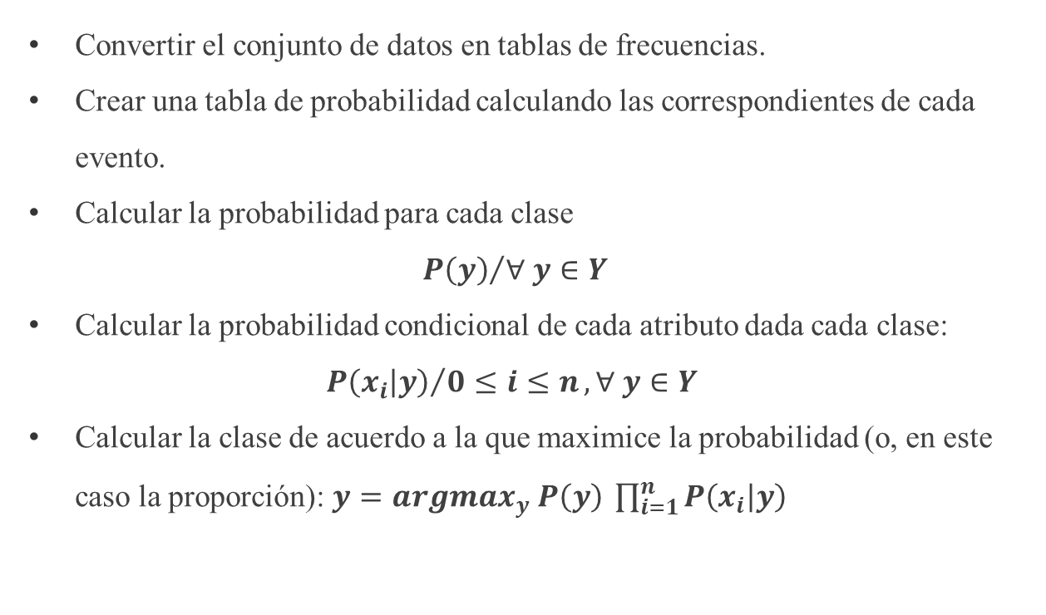
Naive Bayes: Algoritmo
Convertir el conjunto de datos en tablas de frecuencias.
Crear una tabla de probabilidad calculando las correspondientes de cada evento.
Calcular la probabilidad para cada clase
${P\left(y\right)}/{∀ y}∈Y$
Calcular la probabilidad condicional de cada atributo dada cada clase:
${P\left(x_{i} | y\right)}/{0≤i≤n}, ∀ y∈Y$
Calcular la clase de acuerdo a la que maximice la probabilidad (o, en este caso la proporción): $y={argmax}_{y} P\left(y\right) \prod_{i=1}^{n}{P\left(x_{i} | y\right)}$

Slide 33
Puntos fuertes y débiles de Naive Bayes
Ventajas:
Un manera fácil y rápida de predecir clases, para problemas de clasificación binarios y multiclase.
Se comporta mejor que otros modelos de clasificación, incluso con menos datos de entrenamiento cuando si son independientes las características.
Es bueno para salvar problemas de dimensionalidad y rendimiento
Desventajas:
Aunque son unos clasificadores bastante buenos, los algoritmos Naive Bayes son conocidos por ser pobres estimadores.
La presunción de independencia Naive muy probablemente no reflejará cómo son los datos en el mundo real.
Cuando el conjunto de datos de prueba tiene una característica que no ha sido observada en el conjunto de entrenamiento, el modelo le asignará una probabilidad de cero y no podrá realizar predicciones.

Slide 34
Naive Bayes: Tipos de algoritmos
Bernoulli Naive Bayes: Para casos donde los atributos son variables binarias (e.g. si una palabra ocurre o no en un documento).
Multinomial Naive Bayes: Para casos donde los atributos representan frecuencias (e.g. la cantidad de veces que una palabra ocurre en un documento).
Gaussian Naive Bayes: Para casos donde los atributos toman valores continuos, se asume que los valores son muestras de una distribución gaussiana (esto se usa para calcular las probabilidades condicionales en el algoritmo).
Notes:
Por si tenemos tiempo: https://www.kaggle.com/dilip990/spam-ham-detection-using-naive-bayes-classifier

Slide 35
Naive Bayes: Relación con Regresión Logística
Naive Bayes es un modelo generativo, es decir, que intenta modelar la probabilidad p(y,x) donde "y" representa la etiqueta y "x" representa los atributos. A grandes rasgos, trata de generar los atributos del modelo dada la etiqueta.
La Regresión Logística es un modelo discriminativo, es decir, que intenta modelar la probabilidad p(y|x). A grandes rasgos, determina la etiqueta "y" a partir del vector de atributos "x". Esto quiere decir que no le hace falta hacer ninguna asunción sobre p(x) ya que no es necesaria para modelar.
Notes:
https://www.research.ed.ac.uk/portal/files/10482724/crftut_fnt.pdf

Slide 36
Demo Time (demo_3_naive_bayes)

Slide 37
Algoritmo del perceptrón

Slide 38
El algoritmo del "perceptrón"
Propuesto por Frank Rosenblatt en 1958
El objetivo es encontrar un hiperplano de separación, esto es, sólo encuentra la solución si los datos son linealmente separables
Es un algoritmo online (procesa un ejemplo a la vez)
Es la red neuronal más simple
Tiene una capa de entrada y un único nodo de salida.
Filminas del
curso previo

Slide 39
El algoritmo del "perceptrón"
Entrada
Algoritmo
Proceso
Comparo salidas real y obtenida
Sólo se actualiza cuando se comete un error
Conjunto de entrenamiento
Tasa de aprendizaje
Inicializar los pesos
Para cada ejemplo $\left(x_{i},y_{i}\right)$ predecir $y_{i}^{t}=signo(ω^{t}x_{i}+ω_{0})$
Para cada ejemplo (𝑥_𝑖,𝑦_𝑖 ) predecir 𝑦_𝑖^𝑡=𝑠𝑖𝑔𝑛𝑜(𝜔^𝑡 𝑥_𝑖+𝜔_0)
$$ω^{0}∈ ℝ$$
𝜔^0∈ ℝ
Si $y_{i}^{t}≠y_{i}∴ω^{t+1}←ω^{t}+r\left(y_{i}x_{i}\right)$
Si 𝑦_𝑖^𝑡≠𝑦_𝑖∴𝜔^(𝑡+1)←𝜔^𝑡+𝑟(𝑦_𝑖 𝑥_𝑖 )
Si se han actualizado algunos pesos se vuelve a “Proceso”, si no, se finaliza
Link

Slide 40
Demo Time (demo_4_perceptron)
Notes:
Antes de la demo: https://www.youtube.com/watch?time_continue=23&v=vGwemZhPlsA&feature=emb_logo
La demo nos muestra ciertos "problemas" con el perceptrón que intentaremos corregir luego con las SVMs

Slide 41
Fin de la primera clase

